Slide 1
Проект по модулю aiogram бот магазин
Выполнил ученик Яндекс Лицея: Елистратов Кирилл Андреевич

Slide 2
Идея проекта
Бот был создан для продажи ключей активации для различных игр.

Slide 3
Преимущества бота
1.Представим ситуацию:нам нужно купить например купить ключ активации для какой то игры.Мы хотим написать продавцу,но у нас бан в телеграмме(мы не можем писать новым людям) или же продавцу можно написать только с премиум аккаунтом.А боту может написать абсолютно любой пользователь.
2.Полная автоматизация покупки позволяет не ждать пока ответит продавец.

Slide 4
Структура бота
Бот использует написан на aiogram 2.25.1 и использует следующие модули:
-FSMcontext/FSMQuestion -types, MemoryStorage
-Dispatcher
-executer
-filters(State, StatesGroup)
-бот использует хостинг pythonanywhere

Slide 5
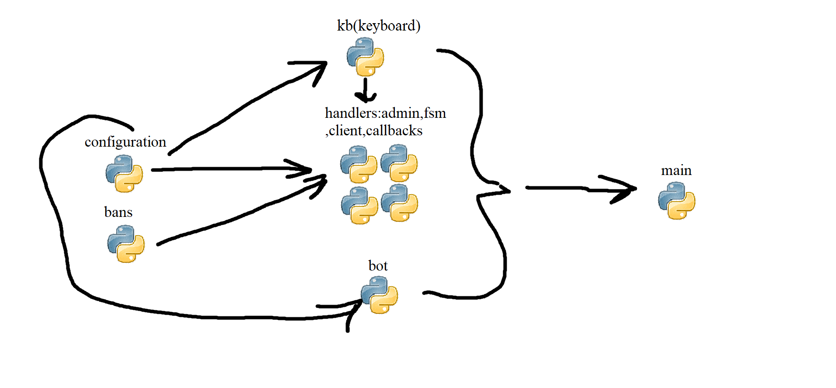
Структура бота

Slide 6
Перспектива
В заключении хочется сказать, что не всё было реализовано.В будущем будет добавлено:
База данных для банов
История покупок
Сама оплата

Slide 7
СПАСИБО ЗА ВНИМАНИЕ!

